Slide 1

第1课 沁园春 长沙

Slide 2

词
词，是我国传统诗歌中的一种特殊体裁，起源于两汉，奠基于隋、唐，兴盛于宋代。它原本是配合燕乐（ “燕”通“宴”）曲调的歌辞，但在发展中逐渐与音乐分离，成为纯粹的文学样式。词，又叫“曲子词”“长短句”等。
唐诗 宋词 元曲

Slide 3
每一首词都有词牌。最初的词都是配乐歌唱的，写词时依据的乐谱叫做“词调”，各种词调的名称便是“词牌”，如“沁园春”、“满江红”、“西江月”等。
有的作家在词牌下另标题目，如《沁园春 长沙》，长沙是题目。
词可以分上下两段，叫做“片”或者“阕”。

Slide 4
词牌规定词的字数、句数和格律。
按词的字数多少，一般可分为小令、中调、长调，如《沁园春》共114字，上片13句，下片12句，属长调。
韵脚（句尾押韵的字）分别为“秋”、“头”、“流”、“由”、“浮”、“游”、“稠”、“遒”、“侯”、“舟”。

Slide 5
诗人简介
毛泽东,中国现代政治家,思想家,军事家。中华人民共和国开国领袖,湖南省湘潭韶山冲人,生于1893年12月26日,逝世于1976年9月9日。

Slide 6
毛泽东少年时故事
男儿立志出乡关，
学不成名誓不还，
埋骨何须桑梓地，
人生何处不青山。
（桑梓，指家乡）
少年时的书生意气，风华正茂时挥斥方遒的豪情，这首诗给我们展现了一个立壮志的少年形象，也让我们看到了作为一代伟人的毛泽东的大气！

Slide 7
1911年，毛泽东18岁时到湖南长沙，在此从事革命活动13年。
1913年至1918年在湖南第一师范读 书，1918年与何叔衡等创立了以“改造中国和世界”为奋斗目标的新民学会。
“五四”运动时，组织领导了长沙学生和市民的爱国运动，主编《湘江评论》，发表了一系列重要文章。
随后，又领导了驱逐湖南督军兼省长军阀张敬尧的斗争。

Slide 8
1920年与何叔衡等创建了湖南共产主义小组。
1921年共产党成立后，他又组建了中共湘区委员会并任书记。
1923年离开长沙到上海、广州等地从事革命活动，
1925年回湖南湘潭从事农民运动。同年秋，他经长沙转赴广州接办农民运动讲习所。在长沙，重游岳麓山、湘江这些读书时经常与朋友游聚的旧地，面对绚丽的秋景，回忆往昔的岁月，写下了这首气势磅礴的词。

Slide 9
时代背景
这首词作于1925年。1925年，是北伐战争开始的前一年，当时革命运动正蓬勃发展。
五卅运动、省港大罢工相继爆发，湖南、广东等地农民运动日益高涨。毛泽东直接领导了湖南农民运动，建立了农民协会，创建了党支部。同时，国共两党的统一战线已经确立，国民革命政府已在广州正式成立。这年深秋，毛泽东去广州主持农民运动讲习所，途经长沙，这时湖南省长赵恒惕再次通缉毛泽东，这首词大概是毛泽东离开长沙时所作。

Slide 10
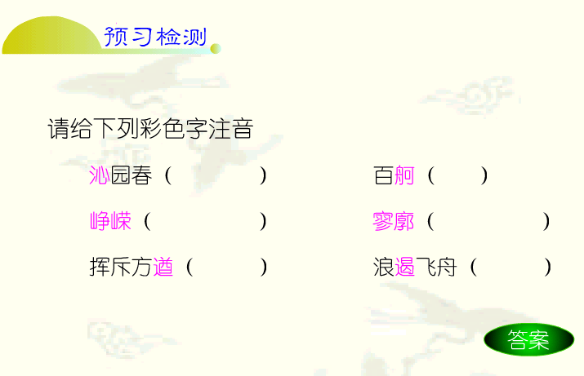

Slide 11
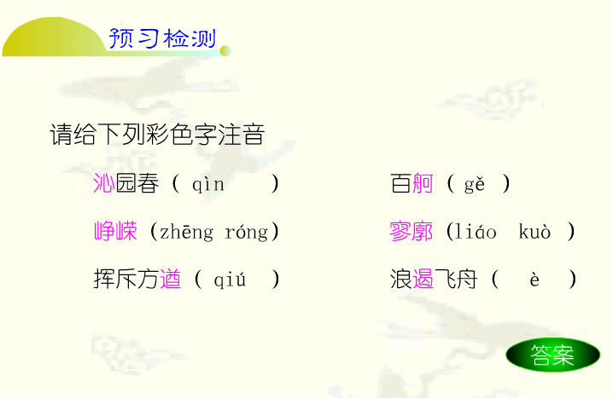

Slide 12
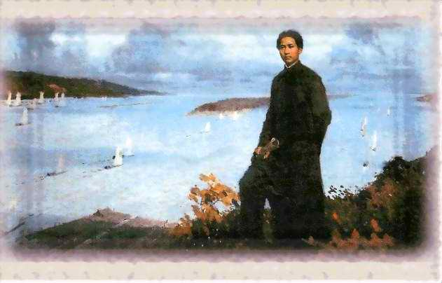

Slide 13
上阕主要写什么内容？与下阕有何关系？
写生机勃勃的深秋景物，
为下阕抒情作铺垫。

Slide 14
在起句中讲述了哪些内容？
交代了人物、时间、地点、环境。

Slide 15
诗歌语言的跳跃性很大，语序往往倒装，而且有些成分省略。请按调整好的正常语序，把开头三句的大意顺畅地说一下
独立寒秋,湘江北去，橘子洲头。
寒秋独立,橘子洲头,湘江北去。
在深秋的季节，（作者）独自一人站在橘子洲头，望着湘江水在日夜不息地向北奔流。

Slide 16
“独立”能否改为“站立”“直立”等？
“独立”不仅表明是一个人，而且显示了诗人砥柱中流的气概。联系当时的背景，军阀赵恒惕正在通辑毛泽东。诗人在韶山人民的掩护下，秘密到达长沙，独自来到橘子洲头。可见一个“独”字再现了当时的特定环境，但诗人身处险境仍然“独立寒秋”，坦荡从容。

Slide 17
唐朝柳宗元有一首题为《江雪》的绝句，谁还记得吗？
千山鸟飞绝，
万径人踪灭，
孤舟蓑笠翁，
独钓寒江雪。
柳宗元政治革新失败之后，被贬永州，身处逆境时写的一首诗，表达了诗人与恶势力绝不妥协的心志。

Slide 18
“看”字统领哪几句？
一个“看”字，总领七句。
这样的字俗称“领字”，一般上下阙都有一个，读诗词要注意找出这种领字。
“看”是领字，读时要稍加停顿。

Slide 19
在“看”的统领下，作者从哪几个角度为我 们展示了一幅湘江秋景图？
远望 “万山红遍” （高）“群山”
近看 “漫江碧透” （低）“江水”
仰视 “鹰击长空” （高）“长空”
俯视 “鱼翔浅底” （低）“水面”

Slide 20
远望群山，重重叠叠的树林点染如画；
近看满江的秋水碧绿清澈，无数船只争相行驶。
仰视，雄鹰在升空展翅高飞；
俯看，鱼儿在江水中轻快地畅游。
宇宙中的万物都在秋天里生气勃勃地自由舒展、蓬勃生长。
诗人从山上、江面、天空、水底选择了几种典型景物进行描写，远近相间，动静结合，对照鲜明。这七句，为下面的抒情烘托了背景，准备了气氛。

Slide 21
在这几句中，哪几个词用得好？
遍：红得范围广 染：红得深透
“染”字，写出山上层层的枫林仿佛人工染成的一样，景色十分壮美，很容易让人想到杜牧《山行》中的诗句“停车坐爱枫林晚，霜叶红于二月花”。
元朝王实甫的《西厢记》中就有“晓来谁染霜林醉，总是离人泪”的名句。

Slide 22
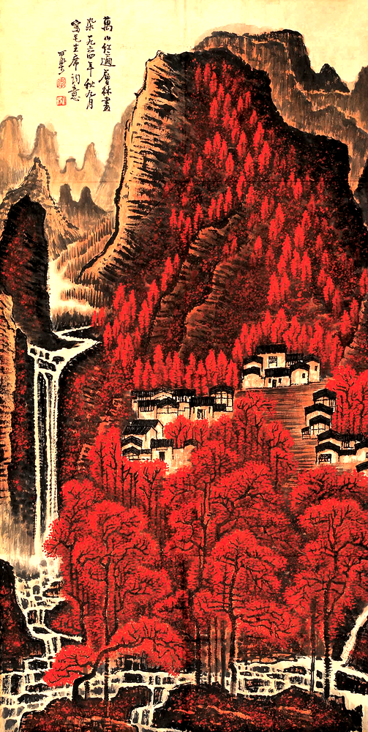
李可染
《万山红遍
层林尽染》

Slide 23
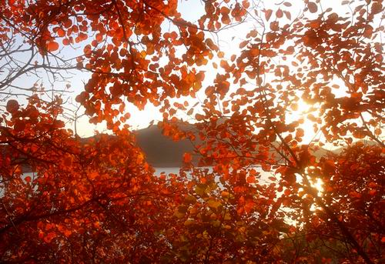

Slide 24
这漫山遍野像火一样的枫林，很容易使人联想起什么？
让人联想起星火燎原的革命火炬。革命形势蓬勃发展，“万山红遍”，大有燎原之势。
星星之火，可以燎原。

Slide 25
透：强调江水的清澈见底
争：渲染了千帆竞发争先恐后的热闹气氛

Slide 26
“击”改成“飞”可以吗？
“击”能显示出雄鹰展翅奋飞，搏击长空的强劲有力。
突出雄鹰的矫健。

Slide 27
“翔”改为“游”好像更准确一些，鱼儿怎能像鸟儿一样飞翔呢？
“翔”写出了鱼儿在清澈见底，水天相映的水中游动得自由轻快，像在天空中飞翔一样。比拟出游鱼的轻快自由。
“浅底”并非真的水浅，而是清澈见底，显得水浅。蓝天倒映在碧水中，看上去鱼儿像在天空中游动，像飞翔一样。

Slide 28
毛泽东笔下的秋景，给人的总体感觉是什么？用四字短语概括景物的特征。
绚丽多姿，充满生机

Slide 29
这些景物表现了作者怎样的感情？
表达了作者对祖国山河的热爱，对景物的赞美和欣赏，对当时革命形势的深切感受。

Slide 30
意 象
“意象”,是指诗歌中融入了作者情感的景、物、人。
意即作者的思想感情，象是客观景物。
意象通常是一个词、一个短语。

Slide 31
山上的“层林” 江中的“百舸” 空中的雄鹰 水底的游鱼
对祖国山河的热爱。对当时革命形势的深切感受。
绚丽多姿，充满生机
火红的枫林（静态）
“争流”的“百舸”
（动态）
以壮景抒豪情

Slide 32
山红水绿的静景的色彩美
“万山红遍”“层林尽染”“漫江碧透”中的“万”“层”“漫”以及“遍”“尽”“透”这些词在范围、程度、层次等方面，使红绿两色更为突出，更为丰富，更为浓艳鲜明。
事物动态的雄壮美
“百舸争流”中的“争”
“鹰击长空”“鱼翔浅底”中“击”“翔”
“万类霜天竞自由”中 的“竟”字， 有力地突出了在寒秋严霜下的万物蓬勃旺盛的生命力，让人感受到诗人对大自然的无限热爱和由衷赞美。

Slide 33
看到这幅湘江深秋的绚丽壮美的画面，作者想到了什么？
想到了祖国的命运和革命的未来，引发深沉的思索。“怅”字写出了诗人的万千思绪，百感交集。“怅”原指失意，这里用来表达由深思而激昂慷慨的思绪。
自然界的一切是这样蓬勃、绚烂，而现实社会却又是如此沉闷、黑暗，“独立寒秋”的诗人，仰天俯地，怅望广阔的宇宙，心有所思，思有所忧。禁不住向苍茫大地发问：谁来主宰你的兴衰命运？

Slide 34
“主沉浮”的深层含义是什么？
主宰国家的命运，掌握民族的前途。

Slide 35
诗人“独立寒秋”，他不是想着自己被军阀追捕的处境，而是放眼宇宙，胸怀祖国，关注着国家的前途，忧思着民族的命运，这是一种什么心境？
这是忧国忧民的心境，是以天下为已任的心境，是一个革命伟人广阔崇高的心境。

Slide 36
“问苍茫大地，谁主沉浮？”是全诗的“诗眼”。
上阕就是这样通过写景，提出“谁主沉浮”的问题，表达了毛泽东青年时代的伟大抱负。

Slide 37
“自古逢秋悲寂寞”，古人写秋多怨秋、悲秋。“风急天高猿啸哀”、“草木摇落而变衰”、“秋风秋雨愁煞人”等等。
元朝马致远的《秋思》，不也是写秋的悲凉吗？那么，毛泽东笔下的秋为何如此绚丽多姿、充满生机呢？为何如此与众不同呢？这与一个人的什么有关？

Slide 38
意向的对比
天净沙 秋思 沁园春 长沙
枯藤 老树 昏鸦， 万山红遍，层林尽染
小桥 流水 人家， 漫江碧透，百舸争流
古道 西风 瘦马， 鹰击长空，鱼翔浅底
夕阳西下， 万类霜天竟自由
断肠人 在天涯。 问苍茫大地，谁主沉浮
冷落凄凉 生气勃勃

Slide 39
这种不同与气度、胸襟、心境、性格、身份有关。
当时毛泽东作为以天下为己任、要彻底改造旧世界的革命青年，要表达的思想感情则肯定有别于封建文人。因而，同是面对“秋”，由于胸襟抱负不同，所选取的景物、着眼点不同，所渲染的情绪、抒发的感情也就不同。
诗如其人

Slide 40
上阙写景如此美好,与作者要表达的情感有什么关系?
诗人越描写山河壮丽，就越使人感到人民不能主宰大地的可悲，越感到革命的必要。这就更加突出了强烈的革命精神。
对比反衬的手法

Slide 41
最后三句在结构上起什么作用?
承上启下的过渡作用

Slide 42
下阕主要写了什么内容？
回忆了青年时代的革命活动.

Slide 43
下阕开头哪两个字标志着词人由上阕的写景转入对往事的回忆？
“曾” “忆”
词的上下阕在写法上也有分工，常常上阕写景，下阕抒情。

Slide 44
说说对“峥嵘岁月”的理解。
“峥嵘岁月”是对往日不平凡的斗争生活的形象概括。指不平常的斗争岁月。
峥嵘，本来形容山势高峻。

Slide 45
词人如何刻画“同学少年”这一意象的？表达了作者当时怎样的思想感情？
年龄气质 (同学少年 风华正茂)
精神状态 (书生意气 挥斥方遒)
战斗行动 (指点江山 激扬文字 粪土当年万户侯)

Slide 46
那时候，同学们正当青春年少，意气风发，才华横溢，激情奔放，敢说敢做，革命精神十分旺盛。
面对祖国大好河山，指点谈论。经常在一起评论国家大事，写出讨恶扬善的文章，把主宰一方的军阀统治者看的如粪土一般。

Slide 47
“恰”：正当，正值。
“方”：正当。
“粪土”：名词作动词，视……如粪土。
万户侯：反动军阀，官僚地主

Slide 48
曾记否，到中流击水，浪遏飞舟？
“中流”，江水中间。“击水”，作者曾自注：“游泳：那时初学，盛夏水涨，几死者数，一群人终于坚持，直到隆冬，犹在江中。当时有一篇诗，都忘记了，只记得两句：自信人生二百年，会当水击三千里。”遏，遏止，可以有两种理解：一种认为是游泳激起的波浪，几乎把飞快行驶的船只都阻挡住了；一种认为“浪遏飞舟”是“到中流击水”的条件。如果按照后一种理解，这三句大意是：“还记得吗？当年我们一同到江心游泳，尽管风浪巨大，连行船也很困难，但我们这些人以同汹涌的急流拼搏为快乐。”

Slide 49
下片回忆往昔峥嵘岁月，表现了诗人和战友们为了改造旧中国英勇无畏的革命精神和壮志豪情，形象含蓄地给出“谁主沉浮”的答案：
主宰国家命运的，是以天下为己任，蔑视反动统治者，改造旧世界的革命青年。

Slide 50
总结:
本词主要抒发什么情感，表达什么志向 ?
忧国忧民的情怀
主宰国家命运.改造旧世界的志向。

Slide 51
本词通过对长沙秋景的描绘和青年时代革命斗争生活的回忆，
抒发出革命青年对国家命运的感慨和以天下为已任蔑视反动统治者，改造旧中国的豪情壮志。

Slide 52
忆秦娥 娄山关
毛泽东 1935年2月
西风烈，长空雁叫霜晨月。霜晨月，马蹄声碎，喇叭声咽（yè）。
雄关漫道真如铁，而今迈步从头越。从头越，苍山如海，残阳如血。

Slide 53
品赏诗歌首先要捕捉意象
意象：意即感情，象是景物。意象是融合了作者思想感情的具体可感的客观景物。

Slide 54
意象：
湘江、橘子洲、万山、层林、漫江、百舸、鹰、鱼
霜天 、 寥廓 、 苍茫大地
意境
——壮阔

Slide 55


